Slide 1
Module 6: CPU Scheduling
Basic Concepts （基本概念）
Scheduling Criteria （调度准则）
Scheduling Algorithms （调度算法）
Multiple-Processor Scheduling （多处理器调度）
Real-Time Scheduling （实时调度）
Algorithm Evaluation （算法评估）

Slide 2
OS三级调度
长(Long-term)调度——作业调度
  决定把外存输入井上处于作业后备队列上的哪些作业调入内存，并为它们创建进程、分配必要的资源，然后再将新创建的进程排在就绪队列上，准备执行。
短(Short-term)调度——进程调度
  决定就绪队列中哪个进程将获得处理机，然后由分派程序执行把处理机分配给该进程的操作。
中级(Medium-term)调度——对换

Slide 3
处理机三级调度图
作业运行状态
终止作业
外存
作业调度
主存
进程调度
作业提交状态
作业收容状态
运行态
作业完成状态
活动就绪态
活动阻塞态
中级调度
外存(盘)交换区
静止就绪态
静止阻塞态

Slide 4
Basic Concepts
Maximum CPU utilization obtained with multiprogramming
（通过多道程序设计得到CPU的最高利用率）
CPU–I/O Burst Cycle – Process execution consists of a cycle of CPU execution and I/O wait.
（CPU-I/O脉冲周期 - 进程的执行包括进程在CPU上执行和等待I/O）
进程的执行以CPU脉冲开始,其后跟着I/O脉冲.进程的执行就是在这两个状态之间进行转换.

Slide 5

Alternating Sequence of CPU And I/O Bursts
Notes:
CPU脉冲串和I/O脉冲串的交替执行序列

Slide 6
CPU burst distribution
CPU脉冲的分布,在系统中,存在许多短CPU脉冲,只有少量的长CPU脉冲
  比如:I/O型作业具有许多短CPU脉冲,而CPU型作业则会有几个长CPU脉冲,这个分布规律对CPU调度算法的选择是非常重要的.

Slide 7

Histogram of CPU-burst Times
Notes:
CPU脉冲时间片的图示

Slide 8
CPU Scheduler
Selects from among the processes in memory that are ready to execute, and allocates the CPU to one of them.
当CPU空闲时，OS就选择内存中的某个就绪进程，并给其分配CPU
Notes:
CPU调度程序

Slide 9


Slide 10
CPU Scheduler
CPU scheduling decisions may take place under the following circumstances:
（CPU调度可能发生在以下情况下）:
1. Switches from running to waiting state（从运行转到等待）.
2. Switches from running to ready state（从运行转到就绪）.
3. Switches from waiting to ready（从等待转到就绪）.
4. Terminates（终止运行）.
Scheduling under 1 and 4 is nonpreemptive （发生在1、4两种情况下的调度称为非抢占式调度）.
All other scheduling is preemptive （其他情况下发生的调度称为抢占式调度）.

Slide 11
CPU Scheduling Scheme
非抢占方式(nonpreemptive)
  把处理机分配给某进程后，便让其一直执行，直到该进程完成或发生某事件而被阻塞时，才把处理机分配给其它进程，不允许其他进程抢占已经分配出去的处理机。
  优点:实现简单、系统开销小，适用于大多数批处理系统环境
  缺点:难以满足紧急任务的要求，不适用于实时、分时系统要求
抢占方式（Preemptive mode）
  允许调度程序根据某个原则，去停止某个正在执行的进程，将处理机重新分配给另一个进程。

Slide 12
CPU Scheduling Scheme
抢占的原则：
  时间片原则:各进程按时间片运行，当一个时间片用完后，便仃止该进程的执行而重新进行调度。这个原则适用于分时系统。
  优先权原则:通常对一些重要的和紧急的进程赋予较高的优先权。当这种进程进入就绪队列时，如果其优先权比正在执行的进程优先权高，便仃止正在执行的进程，将处理机分配给优先权高的进程，使之执行
  短作业优先原则:当新到达的作业比正在执行的作业明显短时，将暂停当前长作业的执行，将处理机分配给新到的短作业，使之执行。

Slide 13
Dispatcher
Dispatcher module gives control of the CPU to the process selected by the short-term scheduler; this involves（分派程序负责将对CPU的控制权转交给短调度选择的进程，包括）:
  switching context（切换上下文）
  switching to user mode（切换到用户态）
  jumping to the proper location in the user program to restart that program（跳转到用户程序的适当位置并重新运行之）
Dispatch latency – time it takes for the dispatcher to stop one process and start another running（分派延迟 – 分派程序终止一个进程的运行并启动另一个进程运行所花的时间）.
Notes:
调度程序

Slide 14
调度程序采用什么算法选择一个进程（作业）？
如何评价调度算法的性能？

Slide 15
Scheduling Criteria(调度准则)
CPU utilization – keep the CPU as busy as possible（CPU利用率 – 使CPU尽可能的忙碌）
Throughput – the number of processes that complete their execution per time unit（吞吐量 – 单位时间内运行完的进程数）
Turnaround time – the interval from submission to completion （周转时间 – 进程从提交到运行结束的全部时间 ）
Waiting time – amount of time a process has been waiting in the ready queue（等待时间 – 进程在就绪队列中等待调度的时间片总和 ）
Notes:
衡量调度的标准

Slide 16
Scheduling Criteria(调度准则)
Response time – amount of time it takes from when a request was submitted until the first response is produced, not output (for time-sharing environment)（响应时间 – 从进程提出请求到首次被响应的时间段[在分时系统环境下不是输出完结果的时间] ）
调度算法影响的是等待时间，而不能影响进程真正使用CPU的时间和I/O时间

Slide 17
Optimization Criteria
Max CPU utilization
（最大的CPU利用率）
Max throughput
（最大的吞吐量）
Min turnaround time
（最短的周转时间）
Min waiting time
（最短的等待时间）
Min response time
（最短的响应时间）
Notes:
最优化原则

Slide 18
Scheduling Algorithm调度算法
先来先服务(FCFS)
短作业优先(SJF)
优先权调度(Priority Scheduling)
时间片轮转(Round Robin)
多级队列调度(Multilevel Queue)
多级反馈队列调度算法(Multilevel Feedback Queue)
Highest Response Ratio Next (HRRN)高响应比优先 (作业)调度算法

Slide 19

单选题
1分
以下哪些调度算法是非抢占的？
A
FCFS
B
RR
C
多级反馈队列
D
最短剩余时间优先调度
提交

Slide 20
单选题
1分
假设系统中所有的进程都是同时到达，哪种调度算法的平均等待时间最少？
A
FCFS
B
SJF
C
RR
D
优先级调度
提交

Slide 21
填空题
1分
RR调度算法的性能很大程度取决于 [填空1]
作答

Slide 22
填空题
2分
优先级调度算法的一个主要问题是 [填空1]，可以采用 [填空2] 来解决该问题。
作答

Slide 23
投票
最多可选1项
调度算法不仅影响进程的等待时间，而且还影响进程真正使用CPU的时间和I/O时间。
A
对
B
错
提交

Slide 24
填空题
1分
等待时间是指进程在 [填空1] 中等待的时间之和。
作答

Slide 25
First-Come, First-Served (FCFS) Scheduling
先来先服务First-Come-First-Served:
  最简单的调度算法
  可用于作业或进程调度
  算法的原则是按照作业到达后备作业队列（或进程进入就绪队列）的先后次序来选择作业（或进程）
FCFS算法属于非抢占方式:一旦一个进程占有处理机，它就一直运行下去，直到该进程完成或者因等待某事件而不能继续运行时才释放处理机。
FCFS算法易于实现，表面上很公平，实际上有利于长作业，不利于短作业；有利于CPU繁忙型，不利于I/O繁忙型。

Slide 26
First-Come, First-Served (FCFS) Scheduling
Example: Process Burst Time
P₁ 24
P₂ 3
P₃ 3
Suppose that the processes arrive in the order（假定进程到达顺序如下）: P₁ , P₂ , P₃
The Gantt Chart for the schedule is（该调度的Gantt图为）:
Waiting time（等待时间） for P₁ = 0; P₂ = 24; P₃ = 27
Average waiting time（平均等待时间）: (0 + 24 + 27)/3 = 17
P₁
P₂
P₃
0
24
27
30
Notes:
先来先服务调度

Slide 27
FCFS Scheduling (Cont.)
Suppose that the processes arrive in the order （假定进程到达顺序如下） P₂ , P₃ , P₁ .
The Gantt chart for the schedule is （该调度的Gantt图为） :
Waiting time （等待时间） for P₁ = 6; P₂ = 0; P₃ = 3
Average waiting time （平均等待时间） : (6 + 0 + 3)/3 = 3
Much better than previous case（比前例好得多）.
short process behind long process （此种结果产生是由于长进程先于短进程到达）
Convoy effect 护航效应
P₂
P₃
P₁
0
3
6
30
Notes:
先来先服务调度（续）

Slide 28
Shortest-Job-First (SJF) Scheduling
Associate with each process the length of its next CPU burst. Use these lengths to schedule the process with the shortest time.（关联到每个进程下次运行的CPU脉冲长度，调度最短的进程）
Two schemes:
  nonpreemptive – once CPU given to the process it cannot be preempted until completes its CPU burst（非抢占式调度 – 一旦进程拥有CPU，它的使用权限只能在该CPU 脉冲结束后让出).
Notes:
最短作业优先调度

Slide 29
Shortest-Job-First (SJF) Scheduling
  Preemptive – if a new process arrives with CPU burst length less than remaining time of current 法executing process, preempt. This scheme is know as the Shortest-Remaining-Time-First (SRTF).（抢占式调度 – 发生在有比当前进程剩余时间片更短的进程到达时，也称为最短剩余时间优先调度）
SJF is optimal – gives minimum average waiting time for a given set of processes.（SJF是最优的 – 对一组指定的进程而言，它给出了最短的平均等待时间）
将短进程移到长进程之前，短进程等待时间的减少大于长进程等待时间的增加。

Slide 30
Example of Non-Preemptive SJF
Process Arrival Time Burst Time
P₁ 0.0 7
P₂ 2.0 4
P₃ 4.0 1
P₄ 5.0 4
SJF (non-preemptive)
Average waiting time = (0 + 6 + 3 + 7)/4 =4
P₁
P₃
P₂
P₄
0
3
7
8
12
16

Slide 31
Example of Preemptive SJF
Process Arrival Time Burst Time
P₁ 0.0 7
P₂ 2.0 4
P₃ 4.0 1
P₄ 5.0 4
SJF (preemptive)
Average waiting time = (9 + 1 + 0 +2)/4 =3
P₁
P₂
P₃
P₂
P₄
P₁
0
2
4
5
7
11
16

Slide 32
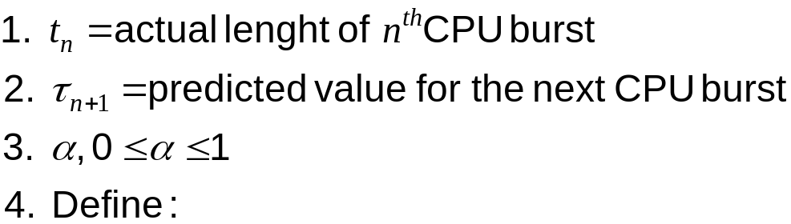
Determining Length of Next CPU Burst
Although the SJF algorithm is optimal, it cannot be implemented at the level of short_term CPU scheduling.
Can only estimate the length（其长度只能估计）.
Can be done by using the length of previous CPU bursts, using exponential averaging（可以通过先前的CPU脉冲长度及计算指数均值进行）.
τ_{n+1} = α t_{n}+(1 - α) τ_{n}
Notes:
下一个CPU脉冲长度的确定

Slide 33
Examples of Exponential Averaging
α =0
  τ_{n+1} = τ_{n}
  Recent history does not count.
α =1
  τ_{n+1} = t_{n}
  Only the actual last CPU burst counts.
If we expand the formula, we get:
    τ_{n+1} = α t_{n}+(1 - α) α t_{n-1} + …
    +(1 - α ) ^{j} α t_{n-j} + …
    +(1 - α ) ^{n+1} τ₀
Since both α and (1 - α) are less than or equal to 1, each successive term has less weight than its predecessor.

Slide 34
Shortest-Job-First (SJF) Scheduling
采用SJF有利于系统减少平均周转时间,提高系统吞吐量。
一般情况下SJF调度算法比FCFS调度算法的效率要高一些, 但实现相对要困难些。
如果作业的到来顺序及运行时间不合适，会出现饥饿现象，例如，系统中有一个运行时间很长的作业JN，和几个运行时间小的作业，然后，不断地有运行时间小于JN的作业的到来，这样，作业JN就因得不到调度而饿死。另外，作业运行的估计时间也有问题。

Slide 35
Priority Scheduling
A priority number (integer) is associated with each process（每个进程都有自己的优先数[整数]）
The CPU is allocated to the process with the highest priority (smallest integer ≡ highest priority)（CPU分配给最高优先级的进程[假定最小的整数 ≡ 最高的优先级]）.
  Preemptive（抢占式）
  Nonpreemptive （非抢占式）
SJF is a priority scheduling where priority is the predicted next CPU burst time（SJF是以下一次CPU脉冲长度为优先数的优先级调度）.
Notes:
优先级调度

Slide 36
Priority Scheduling
进程 运行时间 优先权
P1 10 3
P2 1 1
P3 2 4
P4 1 5
P5 5 2
调度顺序：P2、P5、P1、P3、P4
平均等待时间8.2ms

Slide 37
Priority Scheduling
确定进程优先权的依据有：
静态优先权在进程创建时确定，且在整个生命期中保持不变。
  进程类型，通常系统进程的优先权高于一般用户进程的优先权。在用户进程中，I/O繁忙的进程应优先于CPU繁忙的进程，以保证CPU和I/O设备之间的并行操作。
  进程对资源的需求，如进程执行时间及内存需要少的进程应赋予较高的优先权；
  根据用户要求，由用户的紧迫程度及用户所付费用的多少来确定进程的优先权。
  在分时系统中，前台进程应优先于后台进程

Slide 38
Priority Scheduling
静态优先权的问题 Problem ≡ Starvation – low priority processes may never execute （问题 ≡ 饥饿 – 低优先级的可能永远得不到运行）.
一个很有意思的例子：当MIT的IBM7094机器于1973年关掉时，人们发现一个于1967年提交的一个低优先权的进程还没有得到运行。
Solution ≡ Aging – as time progresses increase the priority of the process （解决方法 ≡ 老化 – 视进程等待时间的延长提高其优先数）.

Slide 39
Priority Scheduling
动态优先权是指进程的优先权可以随进程的推进而改变，以便获得更好的调度性能
改变优先权的因素
  进程的等待时间
  已使用处理机的时间
  资源使用情况

Slide 40
Priority Scheduling
the Unix approach
  Decrease priority of CPU-intense process
  Exponential averaging of CPU usage to slowly increase priority of blocked process
the Windows approach
  Increase priority of a thread on I/O completion
  System gives starved threads an extra burst

Slide 41
Round Robin (RR)
Each process gets a small unit of CPU time (time quantum), usually 10-100 milliseconds. After this time has elapsed, the process is preempted and added to the end of the ready queue （每个进程将得到小单位的CPU时间[时间片]，通常为10-100毫 秒。时间片用完后，该进程将被抢占并插入就绪队列末尾）.
Notes:
时间片轮转

Slide 42
Example: RR with Time Quantum = 20
Process Burst Time
P₁ 53
P₂ 17
P₃ 68
P₄ 24
The Gantt chart is:
Typically, higher average turnaround than SJF, but better response（一般来说，RR的平均周转时间比SJF长，但响应时间要短一些）.
P₁
P₂
P₃
P₄
P₁
P₃
P₄
P₁
P₃
P₃
0
20
37
57
77
97
117
121
134
154
162

Slide 43
Round Robin (RR)
If there are n processes in the ready queue and the time quantum is q, then each process gets 1/n of the CPU time in chunks of at most q time units at once. No process waits more than (n-1)q time units（假定就绪队列中有n个进程、时间量为q, 则每个进程每次得到1/n的CPU时间、长度不超过q单位的成块CPU时间，没有任何一个进程的等待时间会超过(n-1) q单位）.
Performance（特性）
  q large ⇒ FCFS
  q small ⇒ q must be large with respect to context switch, otherwise overhead is too high（q相对于切换上下文的时间而言足够长，否则将导致系统开销过大）.

Slide 44

How a Smaller Time Quantum Increases Context Switches
Longer quantum yields shorter average turnaround times？

Slide 45

Turnaround Time Varies With The Time Quantum
一组进程的平均周转时间并不一定随着时间片的增大而降低。一般来说，如果大多数（80%）进程能在一个时间片内完成，就会改善平均周转时间

Slide 46
Multilevel Queue
按进程的属性来分类，如进程的类型、优先权、占用内存的多少,每类进程组成一个就绪队列，每个进程固定地处于某一个队列，如
  Ready queue is partitioned into separate queues（就绪队列分为）:
  foreground (interactive)（前台）[交互式]
  background (batch) （后台） [批处理]
  Each queue has its own scheduling algorithm （每个队列有自己的调度算法）
  foreground – RR
  background – FCFS
  Scheduling must be done between the queues（调度须在队列间进行）.
Notes:
多级队列

Slide 47
Multilevel Queue
  1. Fixed priority scheduling; i.e., serve all from foreground then from background. Possibility of starvation（固定优先级调度，即前台运行完后再运行后台。有可能产生饥饿）.
  2. Time slice – each queue gets a certain amount of CPU time which it can schedule amongst its processes; e.g.,80% to foreground in RR
  20% to background in FCFS （给定时间片调度，即每个队列得到一定的CPU时间，进程在给定时间内执行；如，80%的时间执行前台的RR调度，20%的时间执行后台的FCFS调度）

Slide 48

Multilevel Queue Scheduling

Slide 49
Multilevel Feedback Queue
存在多个就绪队列，具有不同的优先级，各自按时间片轮转法调度
允许进程在队列之间移动
各个就绪队列中时间片的大小各不相同，优先级越高的队列时间片越小。
当一个进程执行完一个完整的时间片后被抢占处理器，被抢占的进程优先级降低一级而进入下级就绪队列，如此继续，直至降到进程的基本优先级。而一个进程从阻塞态变为就绪态时要提高优先级
最后会将I/O型和交互式进程留在较高优先级队列

Slide 50
图：多级反馈队列
就绪队列1 时间片S1
运行
完成
时间片完
阻塞
就绪队列2 时间片S2>S1
运行
完成
时间片完
阻塞
完成
就绪队列n 时间片Sn>Sn-1
运行
时间片完
阻塞
阻塞队列i
事件发生

Slide 51
Multilevel Feedback Queue
A process can move between the various queues; aging can be implemented this way（进程能在不同的队列间移动；可实现老化）.
Multilevel-feedback-queue scheduler defined by the following parameters（多级反馈队列调度程序由以下参数定义）:
  number of queues（队列数）
  scheduling algorithms for each queue（每一队列的调度算法）
  method used to determine when to upgrade a process（决定进程升级的方法）
  method used to determine when to demote a process（决定进程降级的方法）
  method used to determine which queue a process will enter when that process needs service（决定需要服务的进程将进入哪个队列的方法）
Notes:
多级反馈队列调度

Slide 52

Multilevel Feedback Queues

Slide 53
Example of Multilevel Feedback Queue
Three queues:
  Q₀ – time quantum 8 milliseconds
  Q₁ – time quantum 16 milliseconds
  Q₂ – FCFS
Scheduling
  A new job enters queue Q₀ which is served FCFS. When it gains CPU, job receives 8 milliseconds. If it does not finish in 8 milliseconds, job is moved to queue Q₁（新的作业FCFS的进入Q₀队列，它得到CPU时能使用8毫秒，如果它不能在8毫秒内完成，将移动到队列Q₁ ） .
  At Q₁ job is again served FCFS and receives 16 additional milliseconds. If it still does not complete, it is preempted and moved to queue Q₂（作业在Q₁仍将作为FCFS调度，能使用附加的16毫秒，如果它还不能完成，将被抢占，移至队列Q₂ ） .
Notes:
多级反馈队列实例

Slide 54
Highest Response Ratio Next (HRRN)
高响应比优先 (作业)调度算法
SJF中长作业运行得不到保证，引入动态优先权
高响应比优先调度算法—基于优先权算法
在每次选择作业投入运行时，先计算后备作业队列中每个作业的响应比RP,然后选择其值最大的作业投入运行。
RP值定义为：
RP＝（已等待时间＋要求运行时间）／要求运行时间
＝1＋已等待时间／要求运行时间

Slide 55
Highest Response Ratio Next (HRRN)
高响应比优先 (作业)调度算法
HRRN算法实际上是FCFS算法和SJF算法的折衷
优点：
  等待时间相同，则SJF；
  要求的服务时间相同，则FCFS；
  长作业的优先级随着等待时间的增加而提高，不会出现得不到响应的情况。
缺点:
  作业调度程序要统计作业的等待时间，作浮点运算（这是系统程序最忌讳的）浪费大量的计算时间。

Slide 56
例
假定在一个处理机上执行以下五个作业：
作业号 A B C D E
到达时间 0 1 2 3 4
运行时间 4 3 5 2 4
分别采用FCFS、SJF、RR（时间片＝1）和HRRN(高响应比优先)四种调度算法时，试做：
（1）画出调度图；
（2）计算每个作业的周转时间和带权周转时间 ；
（3）计算平均周转时间和平均带权周转时间。

Slide 57
调度图：
T 0 1 2 3 4 5 6 7 8 9 10 11 12 13 14 15 16 17 18
FCFS A A A A B B B C C C C C D D E E E E
SJF A A A A D D B B B E E E E C C C C C
RR A B C D E A B C D E A B C E A C E C
HRN A A A A B B B D D C C C C C E E E E

Slide 58
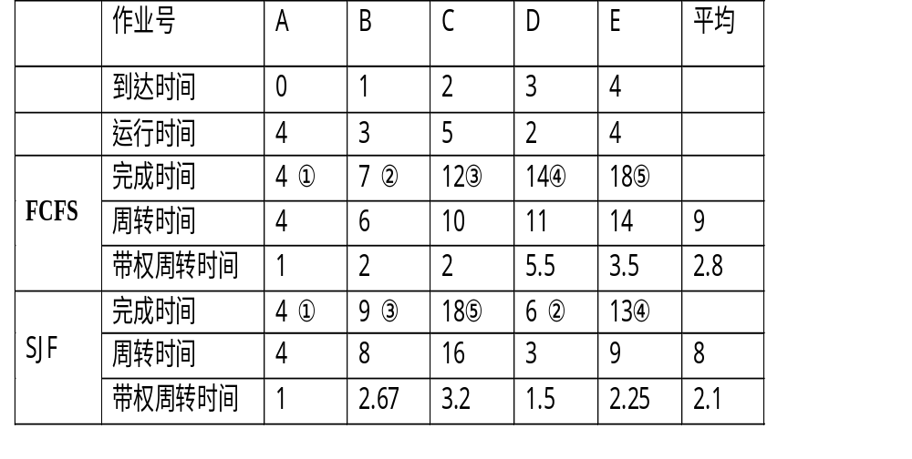
例解：

Slide 59
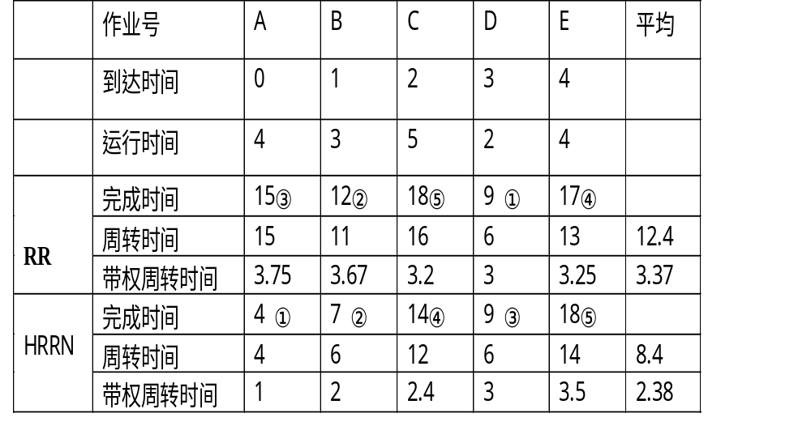
例解-1

Slide 60
例解-2
HRRN算法：
T=0：只有作业A已到达，调度作业A运行。
T=4：作业A完成，作业B、C、D、E已到达，计算作业B、C、D、E响应比RP分别为： 1+3/3、1+2/5、1+1/2、1+0/4，作业B响应比最大调度运行。
T=7：作业B完成，作业C、D、E已到达，计算作业C、D、E响应比RP分别为： 1+5/5、1+4/2、1+3/4，作业D响应比最大调度运行。
T=9：作业D完成，作业C、E已到达，计算作业C、E响应比RP分别为： 1+7/5、1+5/4，作业C响应比最大调度运行。
T=14：作业C完成，只有作业E未完成，调度作业E运行。

Slide 61
练习一
一个具有两道作业的批处理系统，作业调度采用SJF算法，进程调度采用基于优先级的抢占式调度算法，下表中作业优先数即为进程优先数，数值越小优先级越高。
1 列出所有作业进入内存时间及结束时间
2 计算平均周转时间
作业的执行时间
作业名 到达时间 估计运算时间 优先数
A 10：00 40分 5
B 10：20 30分 3
C 10：30 50分 4
D 10：50 20分 6

Slide 62
练习二
一个四道作业的操作系统中，设在一段时间内先后到达6个作业，它们的提交时间和运行时间见下表
作业号 提交时间 运行时间
JOB1
JOB2
JOB3
JOB4
JOB5
JOB6
8:00
8:20
8:25
8:30
8:35
8:40
60
35
20
25
5
10
系统采用SJF算法，作业被调度进入运行后不再退出，但当一作业进入运行时，可以调整运行的优先次序。
1 分别给出上述6个作业的执行时间次序
2 计算作业的平均周转时间

Slide 63
练习三
有5个批处理作业（A、B、C、D、E）几乎同时到达一个计算中心，估计的运行时间分别为2，4，6，8、10分钟，它们的优先数分别为1，2，3，4，5（1为最低优先级），对下面的每种调度算法，分别计算作业的平均周转时间。
1 最高优先级优先
2 时间片轮转（时间片为2分钟）
3 FCFS（作业到达顺序为C、D、B、E、A）
4 短作业优先

Slide 64
Multiple-Processor Scheduling
CPU scheduling more complex when multiple CPUs are available（多个CPU可用时，CPU调度将更为复杂）.
Homogeneous processors within a multiprocessor （多处理器内的同类处理器）.
Load sharing （负载共享）---设置一个公共的就绪队列
Symmetric Multiprocessing (SMP) – each processor makes its own scheduling decisions（对称多处理器 – 每个处理器决定自己的调度方案。每个CPU自己到公共就绪队列去取进程来执行。这需保证多个CPU对公共就绪队列的互斥访问）.
Asymmetric multiprocessing – only one processor accesses the system data structures, alleviating the need for data sharing. （非对称多处理器 – 仅一个处理器能处理系统数据结构，这就减轻了对数据的共享需求）
Notes:
多处理器调度

Slide 65
Multiple-Processor Scheduling
当进程从一个CPU迁移到另外一个CPU时,其CACHE的内容也必须随之更新--代价很高
多数SMP系统不支持进程在不同CPU间迁移,而是试图使进程一直在同一个CPU上运行-- Processor affinity
Processor affinity – process has affinity for processor on which it is currently running
  soft affinity:试图使进程一直在同一个CPU上运行,但不保证
  hard affinity:不允许进程在不同CPU间迁移

Slide 66
Real-Time Scheduling
实时调度是为了完成实时处理任务而分配计算机处理器的调度方法。
实时处理任务要求计算机在用户允许的时限范围内给出响应信号。
实时处理任务可分为
  硬实时任务（hard real-time task）
  软实时任务（soft real-time task）
Notes:
实时调度

Slide 67
Hard real-time systems – required to complete a critical task within a guaranteed amount of time. （硬实时系统 – 用于实现要求在给定的时间内执行完紧急进程的场合）
这种进程在提交时会明确指出需在什么时间内完成
resource reservation系统则会通过资源预留以保证这个任务的及时完成,或者在资源不能保证的情况下拒绝执行
硬实时系统通常由实现紧急任务的具有特殊目的软件组成,而不一定具备现代OS和计算机的完整功能
Soft real-time computing – requires that critical processes receive priority over less fortunate ones. （软实时计算 – 要求紧急进程得到比其他进程更高的优先级）

Slide 68
Real-Time Scheduling
implemention: first,the system must have priority scheduling,and real-time processes must have the highest priority ;second,the dispatch latency must be small.
实现:对OS的调度程序及其他相关方面提出了要求.首先,系统要实现基于优先级的调度,实时进程须具有最高优先级,且不能随着时间的推移降低优先级; 其次,调度延迟必须很小.

Slide 69

Dispatch Latency
Notes:
调度响应时间

Slide 70
Dispatch Latency
To keep dispatch latency low ,we need to allow system calls to be preemptible.为降低分派延迟,需要允许系统调用被抢占
One is to insert preemption points in long-duration system calls.一种方法是在长系统调用中插入抢占点
Another method for dealing with preemption is to make the entire kernel preemptible. All kernel data structures must be protected through the use of various synchronization mechanisms.另一种方法是使得整个内核可被抢占,但所有内核数据结构必须通过各种同步机制加以保护

Slide 71
Dispatch Latency
Priority inversion：the higher-priority process needs to read or modify kernel data that are currently being accessed by another.如果较高优先级进程需读或修改正在被另一个低优先级进程所访问的内核数据,高优先级进程需要等待低优先级进程的完成.这种现象称为优先级倒置
Priority-inheritance protocol：all the processes that are accessing resources that the high-priority process needs inherit the high priority until they are done with the resource in question. when they are finished, their priority reverts to its original value优先级继承:(正在访问高优先级进程所需资源的)低优先级进程继承高优先级,直到相关资源处理完毕,它们的优先级再返回原来的值.

Slide 72
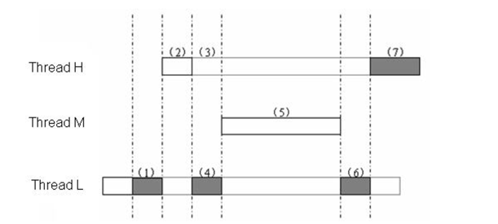
优先级倒置

Slide 73
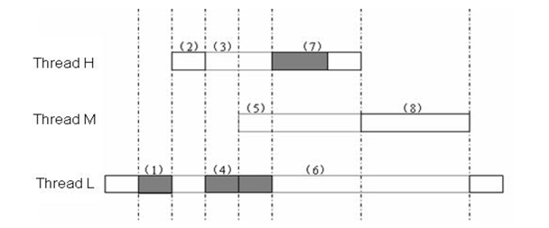
优先级继承

Slide 74
Operating System Examples
Solaris scheduling
Windows XP scheduling
Linux scheduling

Slide 75
Thread Scheduling
User-level threads are managed by a thread library,to run on a cpu, user-level threads are mapped to an associated kernel-level thread by a lightweight process(lwp).用户级线程要运行的话,需通过LWP映射到某个内核级线程
Local Scheduling – How the threads library decides which thread to put onto an available LWP. （局部调度– 线程库怎样决定将哪个线程列入有效的轻量级线程）
Global Scheduling – How the kernel decides which kernel thread to run next. （全局调度 – 内核怎样决定下一个运行的内核线程）
Notes:
线程调度

Slide 76
Solaris scheduling
Solaris uses priority-based process scheduling.采用基于优先级的进程调度
It has defined four classes Scheduling, in order of priority,real-time, system,time sharing and interactive按调度的优先级定义了4类:实时、系统、分时、交互，对每一类有不同的优先级和调度算法
  默认的调度类是分时。分时调度动态地改变线程的优先级，赋予不同的时间片长度（多级反馈队列）
  分时和交互采用相同的调度策略,但交互式线程有较高的优先级
  系统类的优先级是不会改变的,其调度策略是不分时的
  实时类具有最高的优先级
  每一类有一组优先级，然而调度程序需先将其转换成全局优先级，然后选择全局优先级最高的线程运行。

Slide 77
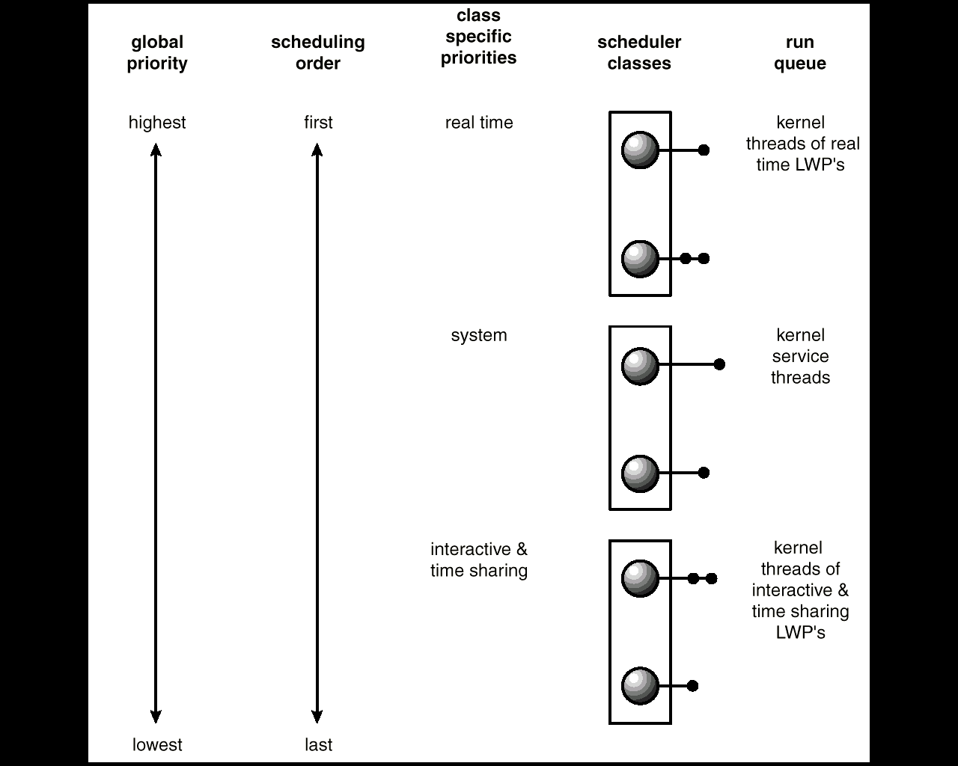
Solaris 2 Scheduling

Slide 78
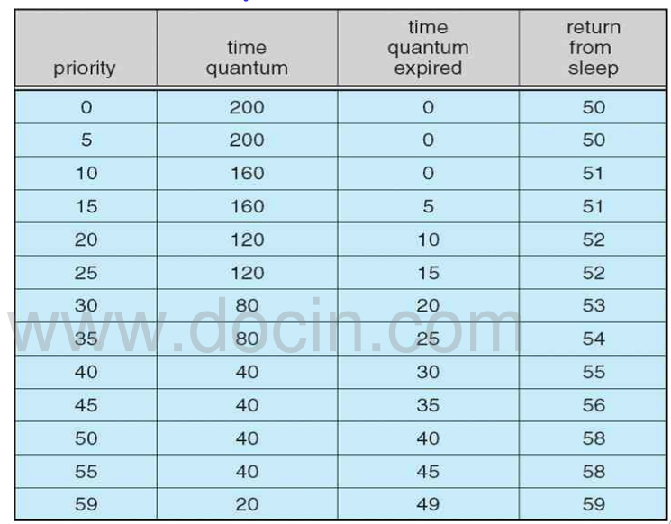
数值越高，优先级越大，优先级与时间片之间是反比关系

Slide 79
Windows XP Scheduling
Priority-driven, preemptive scheduling system基于优先级的,可抢占的调度算法
Thread runs for time amount of quantum线程按时间片来使用CPU
Dispatcher routines triggered by the following events:当发生以下事件时,分派程序进行CPU调度
  Thread becomes ready for execution
  Thread leaves running state (quantum expires, wait state)
  Thread‘s priority changes (system call/NT activity)

Slide 80
Windows XP Scheduling
Multiple threads may be ready to run
“Who gets to use the CPU?”
From the kernel’s view:
  Threads have priorities 0 through 31
  Threads are scheduled, not processes
  Process priority class is not used
  to make scheduling decisions

Slide 81
Kernel: Thread Priority Levels
31
16
16 “real-time” levels
15
1
15 variable levels
Used by zero page thread
0
Notes:
系统线程优先级（0）:仅用于对系统中空闲物理页面进行清零的零页线程

Slide 82
Windows Scheduling Principles
32 priority levels使用32个优先级来确定线程的执行顺序
Threads within same priority are scheduled following the Round-Robin policy优先级相同的线程按RR调度
Non-Realtime Priorities are adjusted dynamically非实时优先级是动态调整的
  当线程从等待操作被唤醒时,提高其优先级(如I/O结束)
  延长时间片:给前台任务更长的时间片,以提高响应速度
Real-time priorities (i.e.; > 15) are assigned statically to threads实时优先级是固定不变的

Slide 83
Windows XP Scheduling
From Windows API point of view:
  Processes are given a priority class upon creation
    Idle, Below normal, Normal, Above normal, High, Realtime
  Threads have a relative priority within the class
    Idle, Lowest, Below_Normal, Normal, Above_Normal, Highest, and Time_Critical

Slide 84
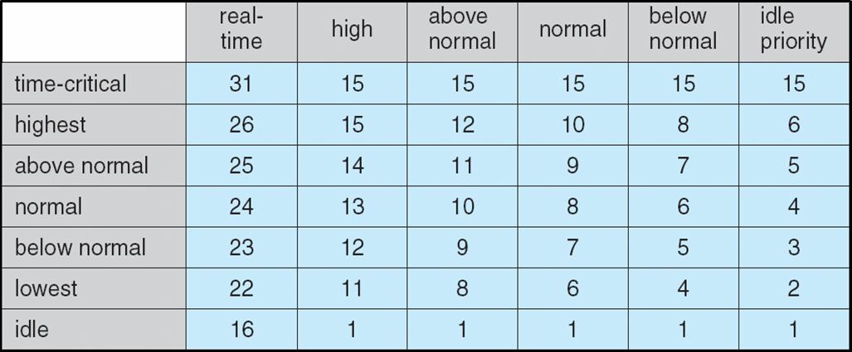
Windows XP Priorities

Slide 85
Linux Scheduling
Linux提供二种进程调度算法
  分时:实现进程间的公平可抢占调度
  实时:按优先级调度
Two priority ranges: time-sharing and real-time
  Real-time range from 0 to 99
  nice value from 100 to 140

Slide 86
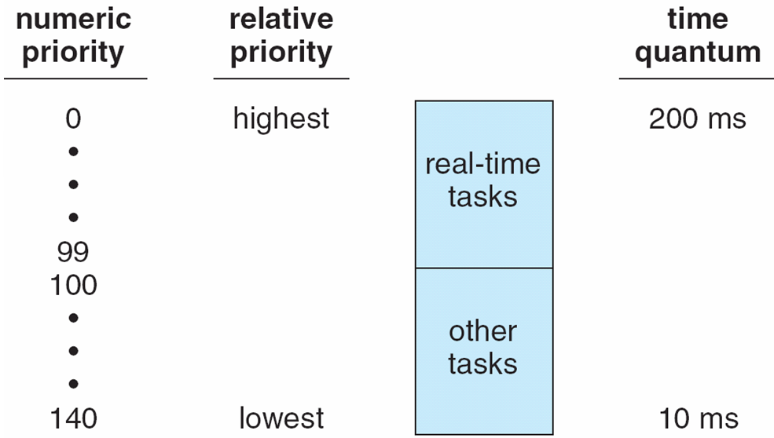
Priorities and Time-slice length

Slide 87
Linux Scheduling
Linux支持SMP,每个CPU有自己的runqueue,并各自独立进行调度.
每个runqueue有:
  Active: contains all tasks with time remaining in their time slices
  Expired: contains all expired tasks
调度程序从Active array中选取优先级最高的进程使用CPU,当所有进程都用尽了自己的时间片,交换Active array与expired array

Slide 88
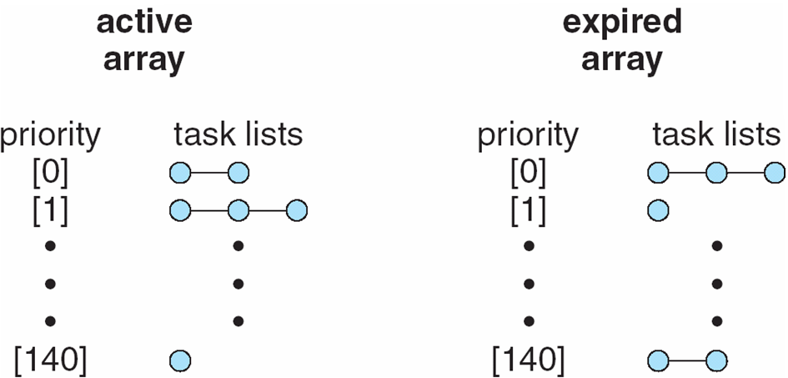
List of Tasks Indexed According to Priorities

Slide 89
Java Thread Scheduling
JVM Uses a Preemptive, Priority-Based Scheduling Algorithm. （JVM使用的是抢占式的、基于优先级的调度算法）
FIFO Queue is Used if There Are Multiple Threads With the Same Priority. （对多个相同优先级的进程将使用FIFO队列来调度）
Notes:
Java线程调度

Slide 90
Java Thread Scheduling (cont)
JVM Schedules a Thread to Run When（JVM调度线程运行，当）:
The Currently Running Thread Exits the Runnable State（当前运行进程退出运行状态时）.
A Higher Priority Thread Enters the Runnable State（有更高优先级的进程进入可运行状态时）
* Note – the JVM Does Not Specify Whether Threads are Time-Sliced or Not.（注意 – JVM并未指定线程是否是指定时间片的）
Notes:
Java线程调度

Slide 91
Time-Slicing
Since the JVM Doesn’t Ensure Time-Slicing, the yield() Method May Be Used（鉴于JVM不指定时间片，将使用yield()方法）:
while (true) {
// perform CPU-intensive task
. . .
Thread.yield(); ();//relinquishes control of the cpu allowing another thread of equal priority to run
}
This Yields Control to Another Thread of Equal Priority（这将把控制权转给另一个相同优先级的线程）.
Notes:
指定时间片

Slide 92
Thread Priorities
Thread Priorities: 线程类定义了三类优先级：
Priority Comment
Thread.MIN_PRIORITY Minimum Thread Priority
Thread.MAX_PRIORITY Maximum Thread Priority
Thread.NORM_PRIORITY Default Thread Priority
Priorities May Be Set Using setPriority() method:
setPriority(Thread.NORM_PRIORITY + 2);
当线程创建的时候就给定一个默认的优先级，但优先级可以通过在程序中使用setPriority（）方法来修改
Notes:
线程优先级

Slide 93
Algorithm Evaluation
CPU调度算法很多,如何选择适当的算法?
  首先定义一个标准 (根据要实现的系统所追求的目标,如CPU利用率\系统吞吐量\平均周转时间\响应时间等)
  然后根据标准来选择适当的算法
  采用相应的模型来评价算法

Slide 94
Algorithm Evaluation
Deterministic modeling – takes a particular predetermined workload and defines the performance of each algorithm for that workload（确定模型法 – 精确预定作业量，并定义该作业量在每个算法上执行的情况）
确定模型法主要用于描述调度算法和提供例子,它要求有准确的输入数据,如进程的数目、到达时间、预定执行时间等。在某些情况下，可以用确定模型法来选择调度算法。
Notes:
算法评价

Slide 95
Algorithm Evaluation
Queueing models（等待队列模型）
queueing-network analysis
  计算机系统可描述为服务器网络,每个服务器都有一个进程队列.
  CPU是具有就绪进程队列的服务器,而I/O系统具有设备队列,知道了到达率和服务率,就可以计算使用率\平均队列长度\平均等待时间等
  设n为平均队列长度,W为队列的平均等待时间, λ为新进程到达队列的平均到达率。存在如下公式：如果系统处于稳定状态,那么离开队列的进程数量必定等于到达进程的数量。

Slide 96
Algorithm Evaluation
Simulations 是一种更准确的方法。通过编程给计算机系统建模。用软件数据结构表示计算机的主要部件，有一个变量来表示时钟，随着这个变量的值的增加，仿真器修改系统的状态来反映外设、进程和调度程序的活动。当这个仿真器运行时，指明算法性能的统计数据会被收集并打印。
Implementation（实现）：完全准确的方法。编写一个调度算法，把它放到真实的OS中去运行，来看它是如何工作的。

Slide 97

Evaluation of CPU Schedulers by Simulation
Notes:
通过模仿CPU调度程序来评价

